Slide 1
О ходе реализации на территории сельского поселения «Село Лесопильное» проектов развития, основанных на местных инициативах и участии населения в решении вопросов местного значения.
РЕДЬКИНА ОЛЬГА НИКОЛАЕВНА
Глава сельского поселения «Село Лесопильное» Бикинского муниципального района

Slide 3
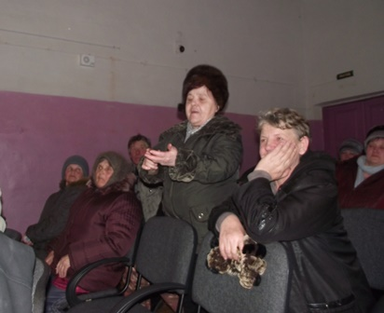
Работа уличных комитетов

Slide 4
Об участии населения в решении вопросов местного значения на территории сельского поселения «Село Лесопильное» Бикинского муниципального района Хабаровского края
РЕДЬКИНА ОЛЬГА НИКОЛАЕВНА
Глава сельского поселения «Село Лесопильное» Бикинского муниципального района

Slide 5
Детская площадка «Солнышко»

Slide 6
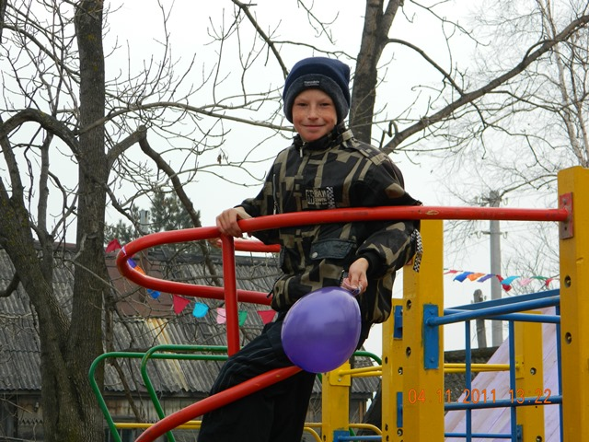
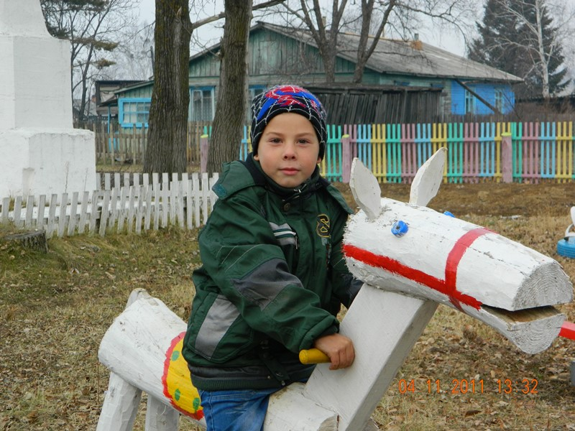
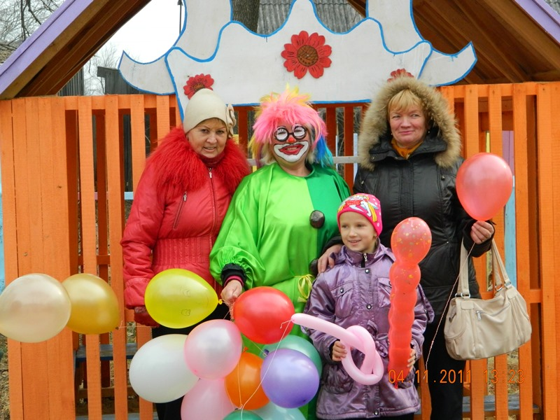

Slide 7
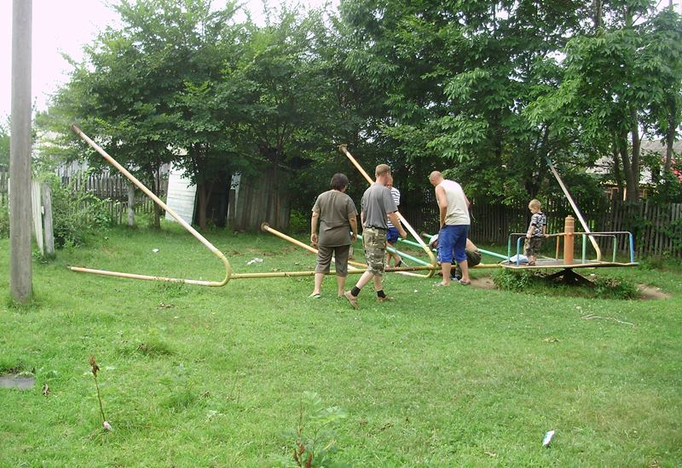
Спортивная площадка «Здоровое поколение»

Slide 8
Об участии населения в решении вопросов местного значения на территории сельского поселения «Село Лесопильное» Бикинского муниципального района Хабаровского края
РЕДЬКИНА ОЛЬГА НИКОЛАЕВНА
Глава сельского поселения «Село Лесопильное» Бикинского муниципального района

Slide 9
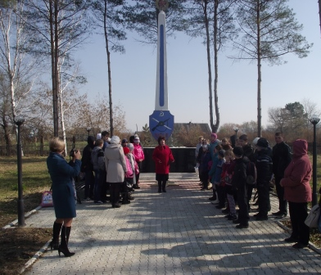
Проект «Сквер памяти»

Slide 10
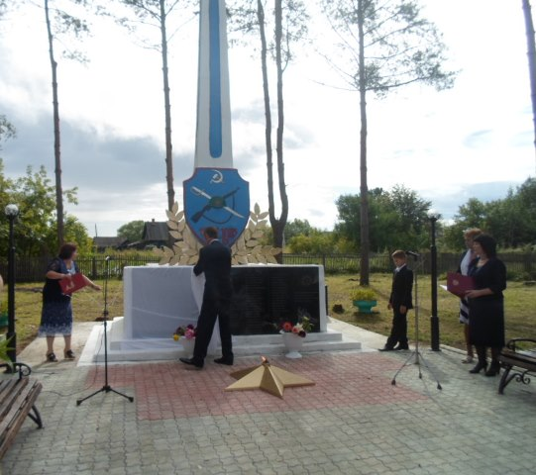
Проект «Сквер памяти» до после

Slide 11
Об участии населения в решении вопросов местного значения на территории сельского поселения «Село Лесопильное» Бикинского муниципального района Хабаровского края
РЕДЬКИНА ОЛЬГА НИКОЛАЕВНА
Глава сельского поселения «Село Лесопильное» Бикинского муниципального района

Slide 12
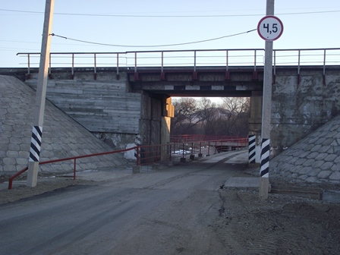
Проект «Водоотведение и благоустройство участка дороги под железнодорожным мостом» до после

Slide 13
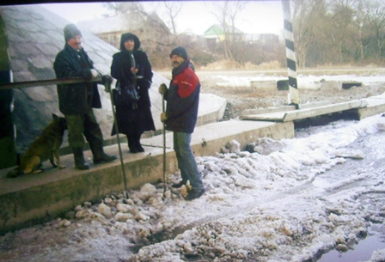
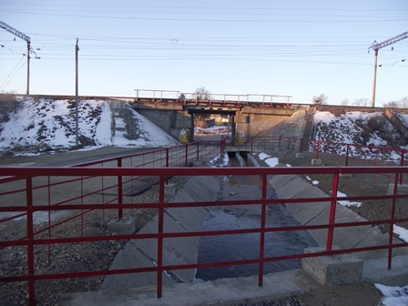
Проект «Водоотведение и благоустройство участка дороги под железнодорожным мостом» до после

Slide 14
Проект «Водоотведение и благоустройство участка дороги под железнодорожным мостом»

Slide 15
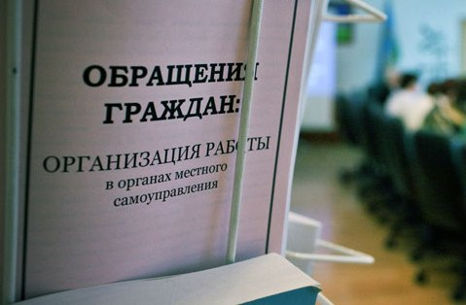

Slide 16
Количество поступивших обращений граждан в администрацию сельского поселения «Село Лесопильное»

Slide 17
О ходе реализации на территории сельского поселения «Село Лесопильное» проектов развития, основанных на местных инициативах и участии населения в решении вопросов местного значения.
РЕДЬКИНА ОЛЬГА НИКОЛАЕВНА
Глава сельского поселения «Село Лесопильное» Бикинского муниципального района

